Slide 1
Bước đi trong không khí rất dễ dàng, còn bước đi trong nước sẽ khó khăn hơn

Slide 2
Bài 45: Lực cản của nước

Slide 3
Nội dung chính
01
02
Lực cản của nước
Lực cản của nước phụ thuộc yếu tố nào
03
Vận dụng

Slide 4
01
Lực cản của nước

Slide 5
Khi các vật chuyển động trong nước, lực ma sát xuất hiện và cản trở chuyện động. Lực đó được gọi là lực cản của nước

Slide 6
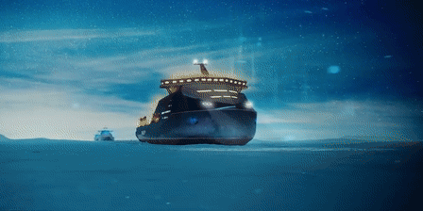
Khi 1 vật chuyển động trong nước thì nó sẽ đẩy nước ra khỏi đường đi của mình đồng thời nước tác dụng lực cản lên vật

Slide 7
Không khí cũng tác dụng lực cản lên các vật chuyển động trong nó

Slide 8
02
Lực cản của nước phụ thuộc vào những yếu tố nào?

Slide 9
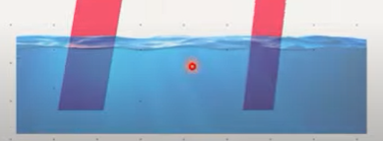
Hai tấm cản có kích thuớc khác nhau
Lấy tay đẩy hai tấm cản trong nước
Độ lớn lực cản của nước càng mạnh khi diện tích mặt cản càng lớn

Slide 10
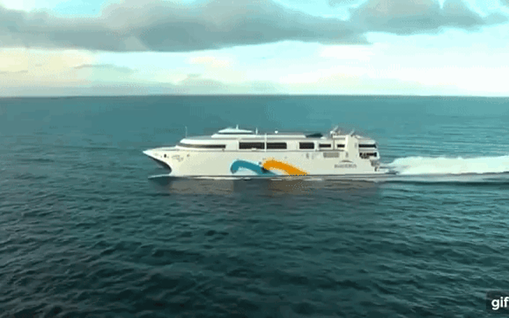
? Tại sao đầu thuyền lại thiết kế nhọn không bè ra
Đầu thuyền được thiết kế nhọn không bè ra để giảm lực cản của nước từ đó tàu thuyền dề dàng tăng tốc độ

Slide 11
? Tại sao khi bơi các vận động viên cần giữ cơ thể thăng bằng?
Vì giữ thăng bằng khi bơi sẽ giúp giảm lực cản của nước tác dụng lên cơ thể. Do tiết diện đường nước xâm nhập vào đường bơi giảm

Slide 12
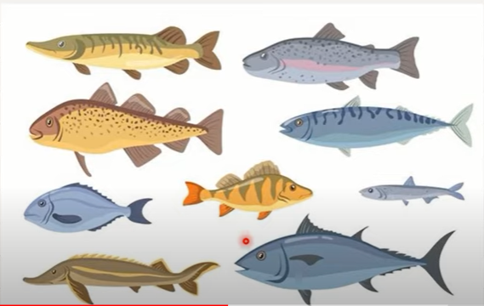
Quan sát các loài cá dưới nước, cho biết đặc điểm chung của chúng?

Slide 13
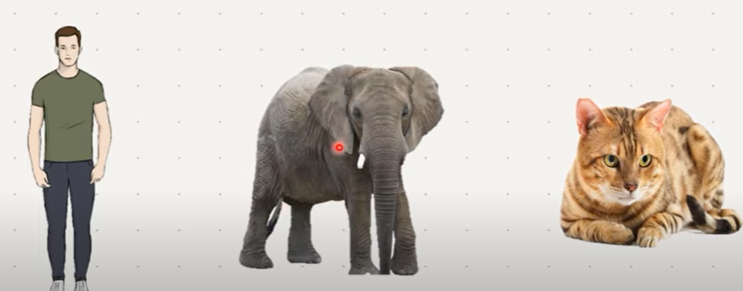

Slide 14
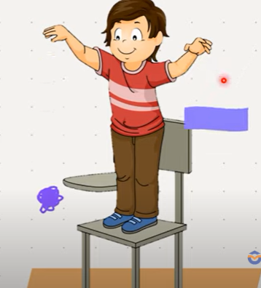
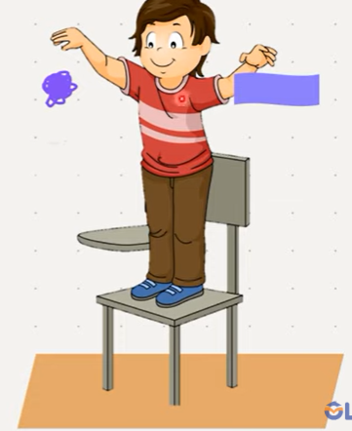
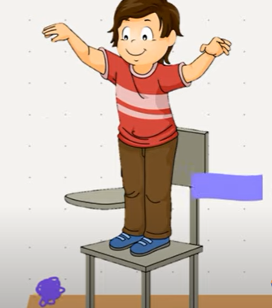
Độ lớn lực cản của không khí càng mạnh thì diện tích mặt cản càng lớn

Slide 15
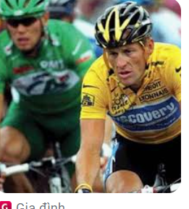
Câu 1: Vì sao vận động viên đua xe đạp luôn đội 1 loại mũ có hình dạng đặc biệt? Khi muốn tăng tốc
Tại sao phải cúi gặp người xuống

Slide 16
Câu 2
Đi lại trên bờ thì dễ dàng còn đi lại dưới nước thì khó hơn vì lực cản của nước lớn hơn lực cản của không khí.
Chọn đáp án D

Slide 17
Câu 3: Vì sao khi chạy thi ở các cự li dài, những vận động viên có kinh nghiệm thường chạy sau các vận động viên khác ở phần lớn thời gian, khi gần đến đích mới vượt lên chạy nước rút để về đích.
Khi chạy thi ở các cự li dài, những vận động viên có kinh nghiệm thường chạy sau các vận động viên khác ở phần lớn thời gian, khi gần đến đích mới vượt lên chạy nước rút để về đích. Vì:
- Khi chạy có lực cản không khí
- Chạy đầu lực cản không khí lớn, chạy sau các vận động viên khác lực cản không khí sẽ được giảm, vẫn giữ được tốc độ, đỡ tốn sức.
- Dành sức cho đoạn chạy nước rút.

Slide 18
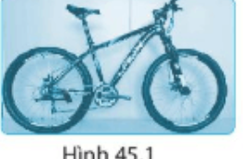
Câu 4: Tại sao yên xe đạp đua (Hình 45.1) thường cao hơn ghi – đông?
Yên xe đạp đua (Hình 45.1) thường cao hơn ghi – đông. Vì:
- Khi đi xe có lực cản của không khí, của gió.
- Vận động viên có thể cúi người xuống để làm giảm diện tích cơ thể tiếp xúc với gió, nhờ đó làm giảm được lực cản của không khí.

Slide 19
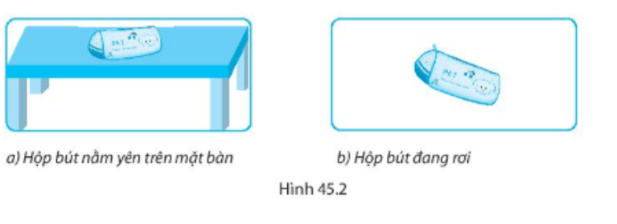
Câu 5: Hãy vẽ các mũi tên biểu diễn các lực tác dụng lên hộp bút trong Hình 45.2.

Slide 20
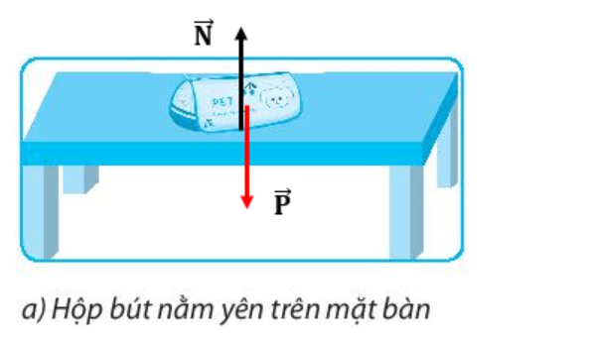
Hình 45.2 a) Các lực tác dụng lên hộp bút nằm yên trên mặt bàn, gồm:
+ Lực hút của Trái Đất (trọng lực) .
+ Lực đẩy của bàn .

Slide 21
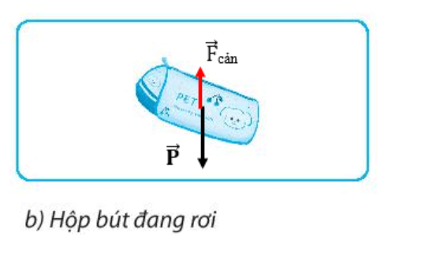
- Hình 45.2 b) Lực tác dụng lên hộp bút đang rơi là:
+ Lực hút của Trái Đất (trọng lực)
+ Lực cản của không khí

